Slide 1
특이사항 안내 (필독)
PPT 사용을 위해 제공된 폰트도 꼭 받아주시기 바랍니다!!
이 페이지는 강의 전에 삭제해주시기 바랍니다!!

Slide 2




X
디지털 새싹 캠프

Slide 3

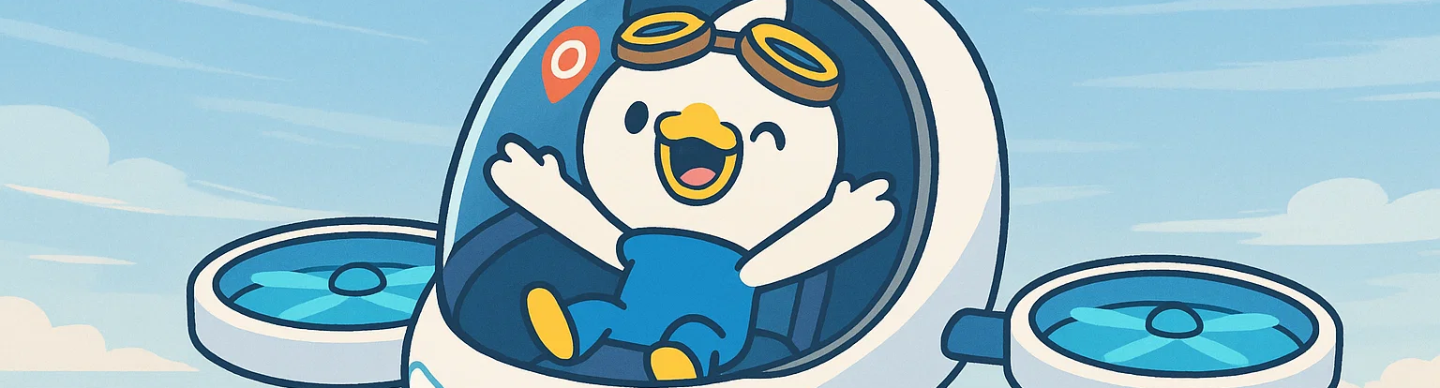
X
(미래항공 Lv.2) 피지컬AI를 활용한 파이썬 드론 제어 과정
⑤ 프로그래밍의 핵심! 조건문과 반복문으로 코딩 마스터하기

Slide 4




시작하기

Slide 5


5차시 _ 프로그래밍의 핵심! 조건문과 반복문으로 코딩 마스터하기
학습목표
시작하기
조건문과 반복문의 개념을 이해하고 활용할 수 있다.
프로그램의 흐름을 제어하는 방법을 배운다.

Slide 6
조건문
알아보기

Slide 7
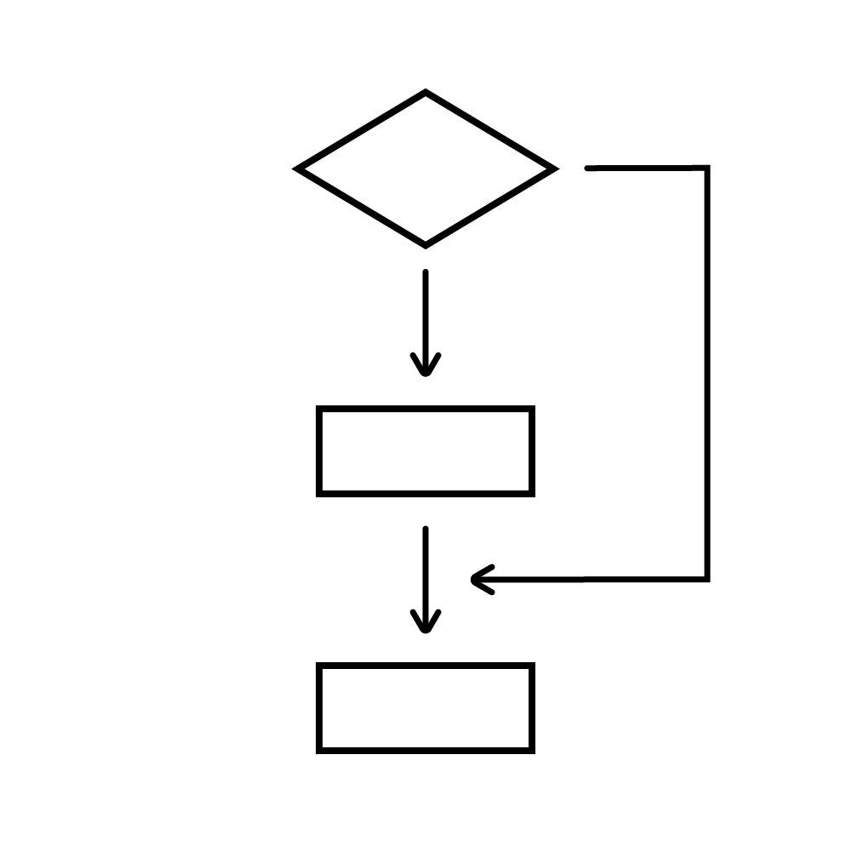

5차시 _ 프로그래밍의 핵심! 조건문과 반복문으로 코딩 마스터하기
제어문
조건문 알아보기
조건문 순서도
반복문 순서도
거짓(False)
거짓(False)
조건
조건
참(True)
참(True)
반복
코드 실행
코드 실행
다음 코드
다음 코드
제어문은 조건에 따라 프로그램을 실행하거나, 반복적인 작업을 수행하는 등
프로그램의 흐름을 제어하는 데 사용됩니다. 주요 제어문으로는 조건문과 반복문이 있습니다.

Slide 8
5차시 _ 프로그래밍의 핵심! 조건문과 반복문으로 코딩 마스터하기
제어문 – 들여쓰기
조건문 알아보기
if (조건) :
실행하고자 하는 코드
들여쓰기가 되었으므로 if문 ‘안’
들여쓰기가 없으므로 if문 ‘밖’
들여쓰기
콜론(:) 이후에 들여쓰기 된 코드는 모두 제어문에 종속되어
조건이 참인 동안 계속 반복됩니다!
들여쓰기는 제어문의 안과 밖을 구분하는 용도로 사용됩니다. 제어문에서는
들여쓰기를 하지 않으면 코드가 실행되지 않기 때문에 유의하여 사용해야 합니다.

Slide 9
5차시 _ 프로그래밍의 핵심! 조건문과 반복문으로 코딩 마스터하기
조건문이란?
조건문 알아보기
조건문 순서도
거짓(False)
조건
참(True)
코드 실행
다음 코드
특정 조건에 따라 참(True)인지 거짓(False)인지 판단하고,
조건이 참인 경우에만 조건문 안의 코드를 실행합니다.

Slide 10
5차시 _ 프로그래밍의 핵심! 조건문과 반복문으로 코딩 마스터하기
조건문이란?
조건문 알아보기
조건문 순서도 예시
조건
오늘 비가 오는가?
거짓 (False)
참 (True)
조건 만족 시 실행
우산을 챙긴다
다음 동작
문을 연다
조건문은 주어진 조건에 따라 프로그램의 흐름을 유연하게 바꿔줍니다.

Slide 11
5차시 _ 프로그래밍의 핵심! 조건문과 반복문으로 코딩 마스터하기
if 조건문
조건문 알아보기
1
2
3
4
5
6
7
8
# [ 코드 형식 ]
if 조건 :
실행하고자 하는 코드
# [ 적용 예시 ]
if val == 5 : # val 값이 5라면
print("equal to 5") # equal to 5 출력
* 코딩에서 좌변과 우변이 같음을 표현할 때는 ‘==’ 기호를 사용합니다!
if 조건문은 주어진 조건이 참이면 if문 안의 코드를 실행하고
조건을 만족하지 않으면 조건문 밖의 다음 코드를 실행합니다.

Slide 12
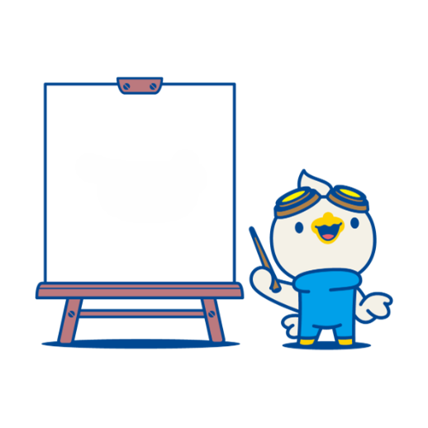

5차시 _ 프로그래밍의 핵심! 조건문과 반복문으로 코딩 마스터하기
if 조건문 연습하기
조건문 알아보기
변수와 if 조건문을 활용하여 날씨 안내문이 출력되는 코드를 작성해 볼까요?
input() 함수를 통해 ‘비’라는 값을 입력받았을 때 “우산을 챙기세요” 라는 문구가 출력되도록 if 조건문을 작성해 주세요.
화면을 잠시 멈추고, 직접 코드를 작성해보세요!

Slide 13
5차시 _ 프로그래밍의 핵심! 조건문과 반복문으로 코딩 마스터하기
if 조건문 연습하기-정답 코드
조건문 알아보기
정답 코드
출력 결과
PROBLEMS
OUTPUT
TERMINAL
···
1
2
3
4
5
# 날씨 : 맑음, 비 중 선택
weather = input("오늘의 날씨는? :")
if weather == "비" :
print("우산을 챙기세요!")
오늘의 날씨는? : 맑음
→ 아무것도 실행되지 않음
PROBLEMS
OUTPUT
TERMINAL
···
PROBLEMS
OUTPUT
TERMINAL
···
오늘의 날씨는? : 비
우산을 챙기세요!
→ if 구문 안의 print(“우산을 챙기세요!”) 가 실행됨
오늘의 날씨는? :
* 커서 부분을 클릭하고 ‘맑음’ 또는 ‘비’를 입력하세요.

Slide 14
5차시 _ 프로그래밍의 핵심! 조건문과 반복문으로 코딩 마스터하기
if - elif – else 조건문
조건문 알아보기
1
2
3
4
5
6
7
8
9
10
11
if 조건1 :
# 조건1 만족 시 실행할 코드
elif 조건2 :
# 조건2 만족 시 실행할 코드
elif 조건3 :
# 조건3 만족 시 실행할 코드
else :
# 조건 1~3 만족하지 않을 때 실행할 코드
if문의 조건 1부터 elif문의 조건 3까지
각각의 조건이 참인지 거짓인지 판별 후
참이면 코드 실행, 거짓이면 다음 조건으로 이동!
앞선 조건이 모두 만족하지 않으면
else 문의 코드 실행!
조건이 여러가지일 때, 이를 순차적으로 판단해줍니다. if문의 조건이 거짓인 경우,
다음 elif 문의 조건을 만족하는지 판단하고, 만약 elif문의 조건이 참이면 해당 코드가 실행되고 앞선 조건이 모두 만족하지 않았을 때 else문의 코드가 실행됩니다.

Slide 15
5차시 _ 프로그래밍의 핵심! 조건문과 반복문으로 코딩 마스터하기
if - elif – else 조건문 연습하기
조건문 알아보기
if – elif-else를 사용하여 더 다양한 날씨 안내문을 출력해봅시다.
이전에 작성한 if문에 아래의 조건문을 추가해 주세요.
입력 값이 ‘눈’ 일때, “바닥이 미끄러우니 조심하세요.”,
입력 값이 ‘미세먼지’일때, “마스크를 챙기세요.”,
조건에 해당하지 않는 입력 값일 때는 “좋은 하루 되세요!” 가 출력되도록 코드를 작성해주세요.

Slide 16
5차시 _ 프로그래밍의 핵심! 조건문과 반복문으로 코딩 마스터하기
if - elif – else 조건문 연습하기 - 정답 코드
조건문 알아보기
정답 코드
1
2
3
4
5
6
7
8
9
10
weather = input("오늘의 날씨는? :")
if weather == ‘비’ :
print( “우산을 챙기세요!” )
elif weather == '눈' :
print( “바닥이 미끄러우니 조심하세요.” )
elif weather == '미세먼지' :
print( “마스크를 챙기세요.” )
else :
print( “좋은 하루 되세요!” )
본인이 작성한 코드와
비교해 보세요 ☺
PROBLEMS
OUTPUT
TERMINAL
···
오늘의 날씨는? :
* 커서 부분을 클릭하고 날씨를 입력하세요.

Slide 17
5차시 _ 프로그래밍의 핵심! 조건문과 반복문으로 코딩 마스터하기
비교 연산자와 조건문 함께 사용하기
조건문 알아보기
국어 시험 점수에 따라 성적을 A~C로 나누려고 합니다.
input() 함수를 통해 국어 점수를 입력받아,
80점 이상은 A, 60~80점은 B, 40~60점은 C, 60보다 낮으면 재시험을 응시하라는 문구를 출력해봅시다.

Slide 18
5차시 _ 프로그래밍의 핵심! 조건문과 반복문으로 코딩 마스터하기
비교 연산자와 조건문 함께 사용하기-정답코드
조건문 알아보기
정답 코드
출력 결과
PROBLEMS
OUTPUT
TERMINAL
···
1
2
3
4
5
6
7
8
9
10
11
# 시험점수 0~100 사이의 값으로 입력
test = input("국어 시험 점수 : ")
test = int(test)
if test >=80 :
print("A")
elif 60 <= test < 80 :
print("B")
elif 40 <= test < 60 :
print("C")
else :
print("재시험을 응시하세요.")
국어 시험 점수 : 96
A
PROBLEMS
OUTPUT
TERMINAL
···
국어 시험 점수 : 77
B
PROBLEMS
OUTPUT
TERMINAL
···
국어 시험 점수 : 50
C
PROBLEMS
OUTPUT
TERMINAL
···
* 커서 부분을 클릭하고 점수를 입력하세요.
PROBLEMS
OUTPUT
TERMINAL
···
국어 시험 점수 :
국어 시험 점수 : 15
재시험을 응시하세요.

Slide 19
반복문
알아보기

Slide 20
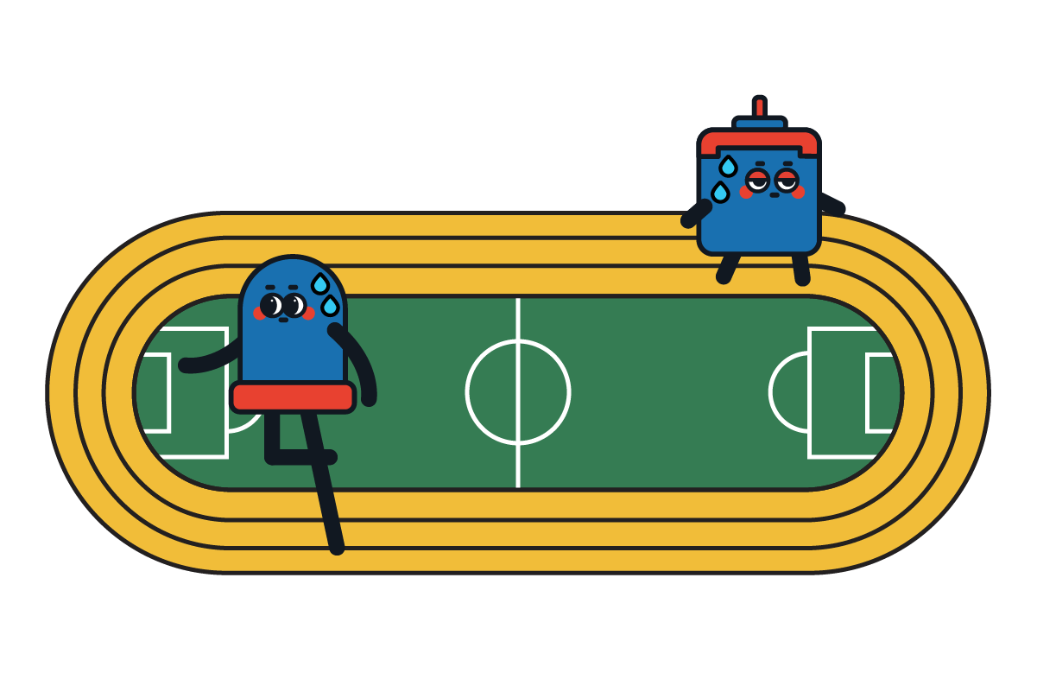
5차시 _ 프로그래밍의 핵심! 조건문과 반복문으로 코딩 마스터하기
반복문이란?
반복문 알아보기
X N
반복문은 특정 작업을 여러 번 수행할 수 있도록 해줍니다.

Slide 21
5차시 _ 프로그래밍의 핵심! 조건문과 반복문으로 코딩 마스터하기
반복문
반복문 알아보기
반복문 순서도
거짓(False)
조건
참(True)
반복
코드 실행
다음 코드
반복문을 사용하면 조건을 만족하는 동안 반복문 안의 코드를 반복해서 실행하고,
조건을 만족하지 않으면 반복문에서 벗어나 다음 코드를 실행합니다.

Slide 22
5차시 _ 프로그래밍의 핵심! 조건문과 반복문으로 코딩 마스터하기
for 반복문
반복문 알아보기
코드 : for 변수 in range(반복 횟수) :
반복할 코드
// ex) for i in range(2) :
print(i)
출력결과 : 0, 1
1
2
3
4
# 변수 i를 0부터 1씩 증가시키면서 6번 출력하기
for i in range(6) :
print(i)
PROBLEMS
OUTPUT
TERMINAL
···
0
1
2
3
4
5
for 반복문은 설정한 변수의 값을 0부터 1씩 증가시키면서
원하는 횟수만큼 반복합니다.
* 0부터 5까지 i변수가 증가하면서 총 6번 print() 함수가 실행된 것을 알 수 있습니다.
* 별도의 범위를 설정하지 않았다면, 0부터 반복이 시작됩니다.

Slide 23

5차시 _ 프로그래밍의 핵심! 조건문과 반복문으로 코딩 마스터하기
for 반복문 – range()
반복문 알아보기
range(a)
1
2
for i in range(3) :
print(i)
PROBLEMS
OUTPUT
TERMINAL
···
0
1
2
0부터 a-1까지의 연속적인 정수를 반환
range(a, b)
1
2
for i in range(2,5) :
print(i)
PROBLEMS
OUTPUT
TERMINAL
···
a부터 b-1까지의 연속적인 정수를 반환
2
3
4
range()는 연속적인 정수를 반환하는 함수로 반복문에 주로 사용됩니다.

Slide 24
5차시 _ 프로그래밍의 핵심! 조건문과 반복문으로 코딩 마스터하기
for 반복문 – 리스트 표현
반복문 알아보기
코드 : for 변수 in [“리드”, ”레옴”, “모티”, “베티”] :
반복할 코드
1
2
for i in ["리드", "레옴", "모티", "베티"] :
print(i)
PROBLEMS
OUTPUT
TERMINAL
···
리스트를 사용하면 [] 괄호를 이용해 여러 값을 한 번에 저장할 수 있습니다.
리스트를 활용해서 for 반복문을 사용할 수 있습니다.
리드
레옴
모티
베티

Slide 25
5차시 _ 프로그래밍의 핵심! 조건문과 반복문으로 코딩 마스터하기
for 반복문 예제
반복문 알아보기
맛집 앞에 손님들이 줄을 서고 있어요!
대기중인 5팀의 손님들에게 방문 순서대로 대기표를 나눠주려고 합니다.
for 반복문을 이용해 대기표 발행 서비스를 만들어볼까요?
ex ) 대기번호 : 1번
대기번호 : 2번
대기번호 : 5번
화면을 잠시 멈추고, 직접 코드를 작성해보세요!

Slide 26
5차시 _ 프로그래밍의 핵심! 조건문과 반복문으로 코딩 마스터하기
for 반복문 예제 – 정답코드
반복문 알아보기
정답 코드
출력 결과
PROBLEMS
OUTPUT
TERMINAL
···
1
2
for i in range(1,6) :
print(f"대기번호: {i}번")
대기번호: 1번
대기번호: 2번
대기번호: 3번
대기번호: 4번
대기번호: 5번

Slide 27
5차시 _ 프로그래밍의 핵심! 조건문과 반복문으로 코딩 마스터하기
while 반복문
반복문 알아보기
코드 : while 조건식 :
반복할 코드
ex) while True:
print(‘직코’)
// 조건식에 True를 넣으면 조건이 계속 참이기
때문에, 코드가 무한 반복 됩니다.
1
2
while True: # 조건식
print("직코") # 반복할 코드
PROBLEMS
OUTPUT
TERMINAL
···
직코
직코
직코
직코
직코
직코
직코
while 반복문은 조건을 만족하는 동안 코드를 계속 반복합니다.

Slide 28
5차시 _ 프로그래밍의 핵심! 조건문과 반복문으로 코딩 마스터하기
while 반복문
반복문 알아보기
코드 : 초기식
while 조건식 :
반복할 코드
변화식
1
2
3
4
i= 0 # 초기식
while i < 100: # while 조건식
print('Hi, Jikko!') # 반복할 코드
i+=1 # 변화식
PROBLEMS
OUTPUT
TERMINAL
···
// 조건식이 참인 동안에는 while문 안의 코드를
계속 반복합니다.
Hi, Jikko!
Hi, Jikko!
Hi, Jikko!
Hi, Jikko!
Hi, Jikko!
Hi, Jikko!
Hi, Jikko!
while 문의 반복 횟수가 정해져 있는 경우에는 초기식으로 변수의 시작값을, 조건식과 변화식으로 while 문의 반복 횟수를 설정할 수 있습니다.
* 변수 i의 값이 100 미만인 동안에는 ‘Hi, Jikko’를 반복해서 출력합니다.

Slide 29
5차시 _ 프로그래밍의 핵심! 조건문과 반복문으로 코딩 마스터하기
while 반복문 예제
반복문 알아보기
맛집 앞에 손님들이 줄을 서고 있어요!
대기중인 5팀의 손님들에게 방문 순서대로 대기표를 나눠주려고 합니다.
while 반복문을 이용해 대기표 발행 서비스를 만들어볼까요?
ex ) 대기번호 : 1번
대기번호 : 2번
대기번호 : 5번
화면을 잠시 멈추고, 직접 코드를 작성해보세요!

Slide 30
5차시 _ 프로그래밍의 핵심! 조건문과 반복문으로 코딩 마스터하기
while 반복문 예제 – 정답 코드
반복문 알아보기
정답 코드
출력 결과
PROBLEMS
OUTPUT
TERMINAL
···
1
2
3
4
i = 0
while i<5:
i+=1
print(f"대기번호: {i}번")
대기번호: 1번
대기번호: 2번
대기번호: 3번
대기번호: 4번
대기번호: 5번

Slide 31
조건문과 반복문 실습

Slide 32

5차시 _ 프로그래밍의 핵심! 조건문과 반복문으로 코딩 마스터하기
계산 프로그램 코딩하기
조건문과 반복문 실습
지금까지 학습한 반복문을 활용하여,
숫자 n을 입력했을 때 1부터 n까지의 합을 계산해주는 프로그램을 코딩해봅시다.

Slide 33
5차시 _ 프로그래밍의 핵심! 조건문과 반복문으로 코딩 마스터하기
계산 프로그램 코딩하기
조건문과 반복문 실습
for 반복문 사용 정답 코드
1
2
3
4
5
n = int(input("숫자 n을 입력하세요: "))
total = 0
for i in range(1, n + 1):
total += i
print(f"1부터 {n}까지의 합: {total}")
while 반복문 사용 정답 코드
1
2
3
4
5
6
7
n = int(input("숫자 n을 입력하세요: "))
total = 0
i = 1
while i <= n:
total += i
i += 1
print(f"1부터 {n}까지의 합: {total}")

Slide 34

X
다음시간에 만나요!

Slide 35





기획 및 편집 | 한국항공대학교 주식회사 메이킷올
모든 콘텐츠 및 학습 자료는 저작권법에 의한 보호를 받는 저작물로서,
이에 대한 무단 복제 및 배포를 원칙적으로 금합니다.

